Slide 1
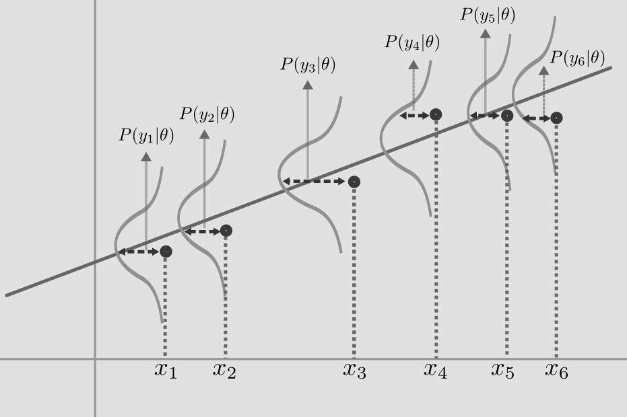
PROBABILIDADE
HÉLITON R. TAVARES
ESPERANÇA CONDICIONAL
VARIÂNCIA CONDICIONAL
FUNÇÕES AUXILIARES:
Geradora de Momentos
Característica

Slide 2
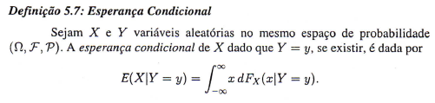

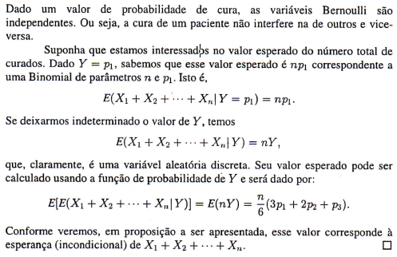


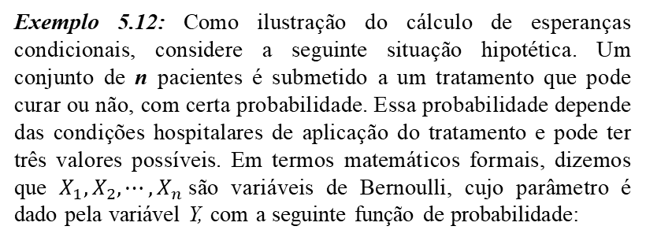
Definição de Esperança Condicional:
Exemplo 5.12: Como ilustração do cálculo de esperanças condicionais, considere a seguinte situação hipotética. Um conjunto de n pacientes é submetido a um tratamento que pode curar ou não, com certa probabilidade. Essa probabilidade depende das condições hospitalares de aplicação do tratamento e pode ter três valores possíveis. Em termos matemáticos formais, dizemos que $X_{1},X_{2},⋯,X_{n}$são variáveis de Bernoulli, cujo parâmetro é dado pela variável Y, com a seguinte função de probabilidade:
$E\left(X | Y=y\right)=g\left(y\right)∴$ NÂO é uma v.a.
$E\left(X | Y\right)=g\left(Y\right)∴$ É uma v.a.

Slide 3
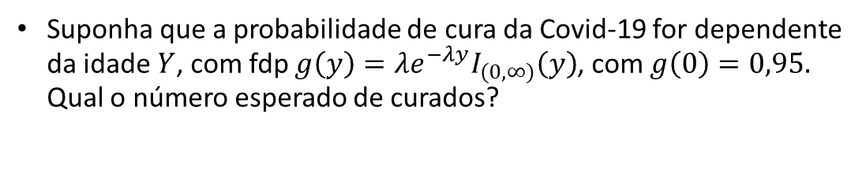
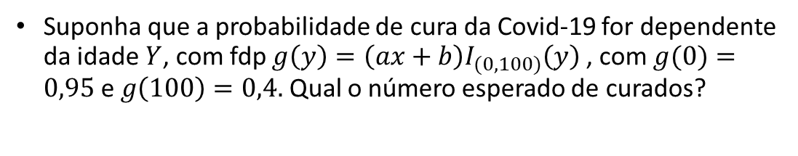
Continuação:
Suponha que a probabilidade de cura da Covid-19 for dependente da idade $Y$, com fdp $g\left(y\right)=\left(ax+b\right)I_{(0,100)}\left(y\right)$ , com $g(0)=0,95$ e $g\left(100\right)=0,4.$ Qual o número esperado de curados?
Suponha que a probabilidade de cura da Covid-19 for dependente da idade $Y$, com fdp $g\left(y\right)=λe^{−λy}I_{(0,∞)}\left(y\right)$, com $g\left(0\right)=0,95.$ Qual o número esperado de curados?

Slide 4
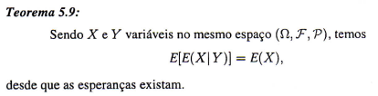

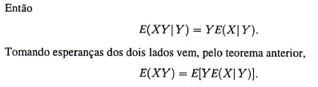
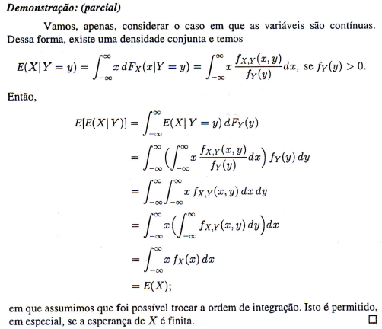
ESPERANÇA DA ESPERANÇA CONDICIONAL

Slide 5
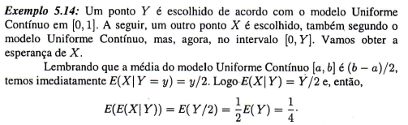
Exemplo
n=10000
Y=integer(n)
for (i in 1:n){
Y=runif(1)
X[i]=runif(1,0,X)
}
mean(X)
> mean(X)
[1] 0.2499928

Slide 6
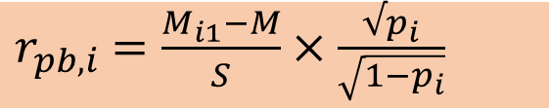
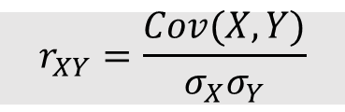
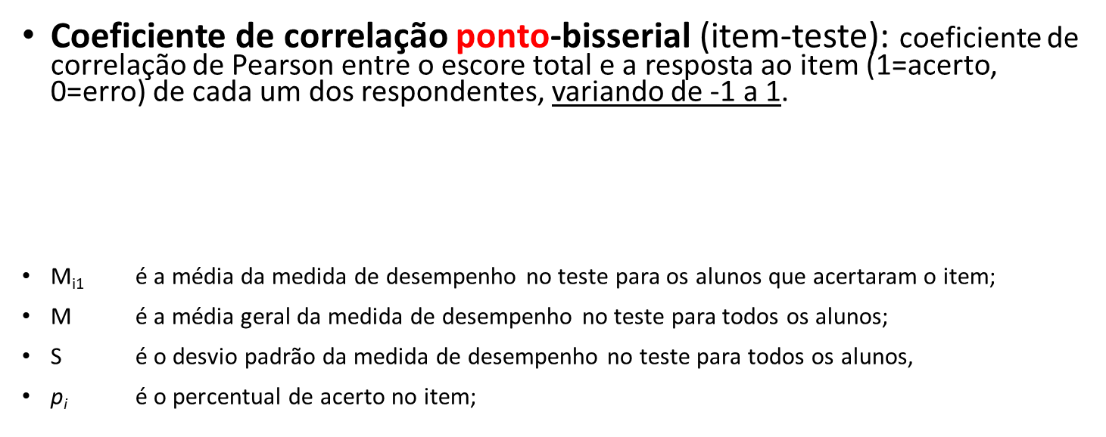

Edumetria: Correlação Ponto-Bisserial
Coeficiente de correlação ponto-bisserial (item-teste): coeficiente de correlação de Pearson entre o escore total e a resposta ao item (1=acerto, 0=erro) de cada um dos respondentes, variando de -1 a 1.
M_{i1} é a média da medida de desempenho no teste para os alunos que acertaram o item;
M é a média geral da medida de desempenho no teste para todos os alunos;
S é o desvio padrão da medida de desempenho no teste para todos os alunos,
p_{i} é o percentual de acerto no item;
$r_{pb,i}$ $=\frac{M_{i1}−M}{S}×\frac{√p_{i}}{\sqrt{1−p_{i}}}$
$$r_{XY}=\frac{Cov(X,Y)}{σ_{X}σ_{Y}}$$
$$Cov\left(U_{i},T\right)=E\left(U_{i}T\right)−E\left(T\right)E\left(U_{i}\right)=E\left(U_{i}T\right)−Mp_{i}$$
$$E\left(U_{i}T\right)=E\left(U_{i}T | U_{i}=0\right)P\left(U_{i}=0\right)+E\left(U_{i}T | U_{i}=1\right)P\left(U_{i}=1\right)=M_{i1}p_{i}$$
$$Cov\left(U_{i},T\right)=M_{i1}p_{i}−Mp_{i}=\left(M_{i1}−M\right)p_{i}$$
$r_{pb,i}$ $=\frac{{(M}_{i1}−M)p_{i}}{S\sqrt{p_{i}(1−p_{i})}}$

Slide 7
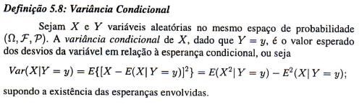
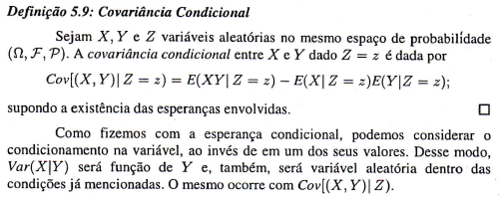

Variância & Covariância Condicional
$$Var\left(X\right)=E[Var\left(X | Y\right)]+Var[E\left(X | Y\right)]$$

Slide 8
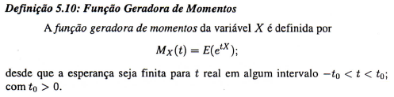
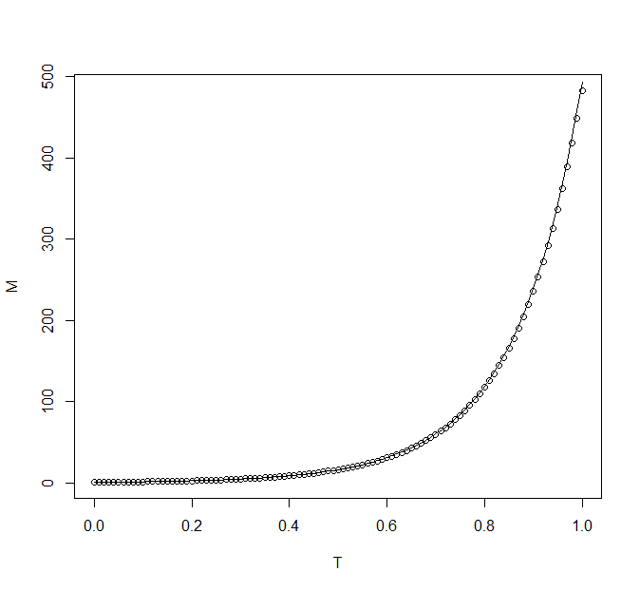
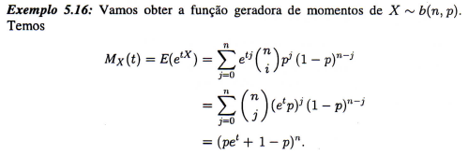

Função Geradora de Momentos (FGM): $M_{X}(t)$
# FGM
r=10;p=.5 # Binomial (r,p)
n=1000
X=rbinom(n,r,p)
T=seq(0,1,.01)
M=integer(length(T)) # vetor nulo
k=1
for (t in T){
Y=exp(t*X)
M[k]=mean(Y)
k=k+1
}
plot(T,M)
FGM=(p*exp(T)+1-p)^r
lines(T,FGM, type="l")

Slide 9

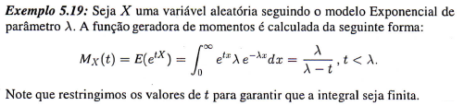
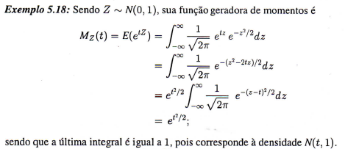

Exemplos

Slide 10
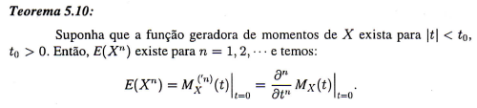
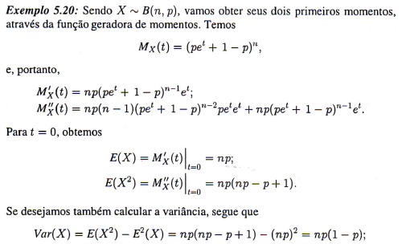
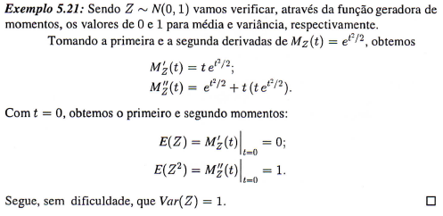

Gerando Momentos: $E(X^{n})$

Slide 11
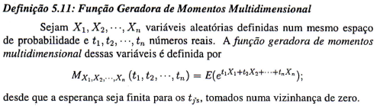
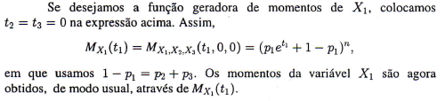
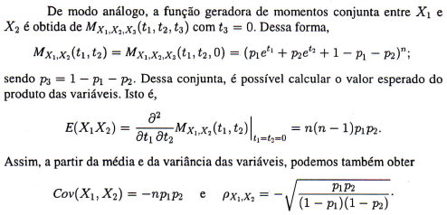
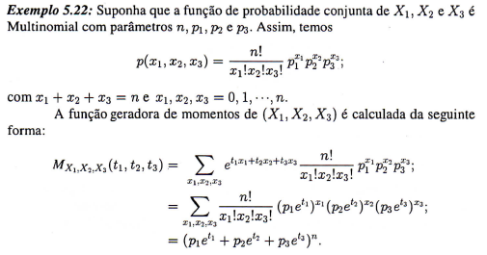
Distribuição Normal Multivariada

Slide 12
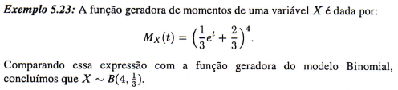
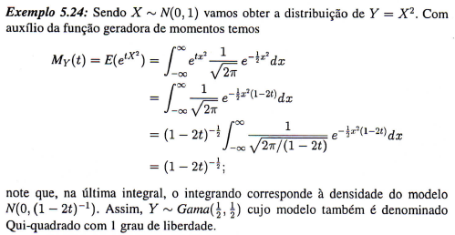
A FGM determina a Distribuição

Slide 13
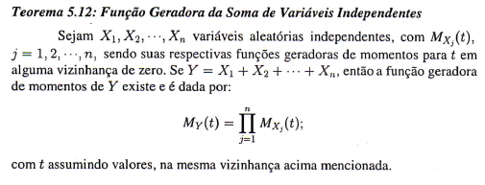
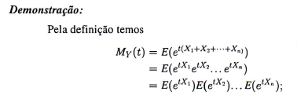
FGM da SOMA de v.a.

Slide 14
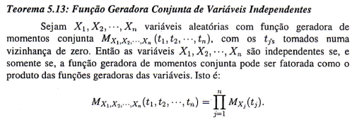
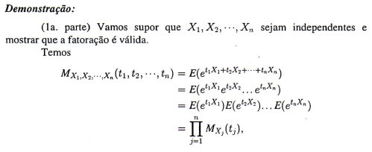
FGM Conjunta
Ler a volta (2ª. Parte)

Slide 15
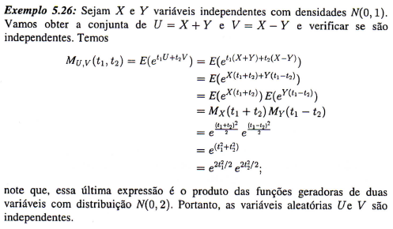
Exemplo:

Slide 16
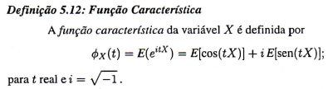
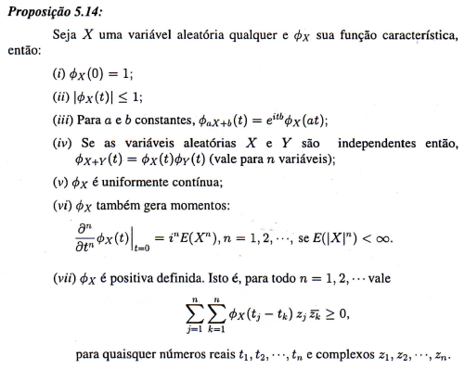

Função Característica: $φ_{X}\left(t\right)$

Slide 17




PROBABILIDADE
$$E(X^{n})$$
$$E[{\left(X−μ\right)}^{n}]$$
MOMENTOS
$$M_{X}(t)=E(e^{tX})$$
ESPERANÇA CONDICIONAL
FUNÇÕES AUXILIARES
$$φ_{X}(t)=E(e^{itX})$$
HÉLITON R. TAVARES

